Slide 1

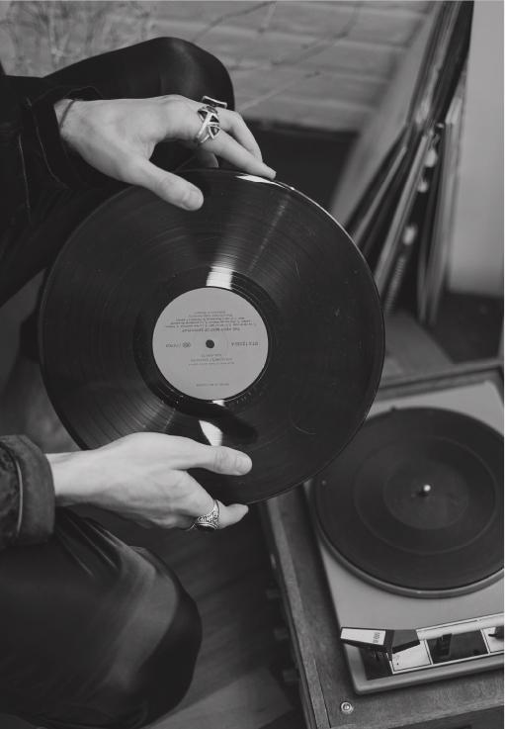
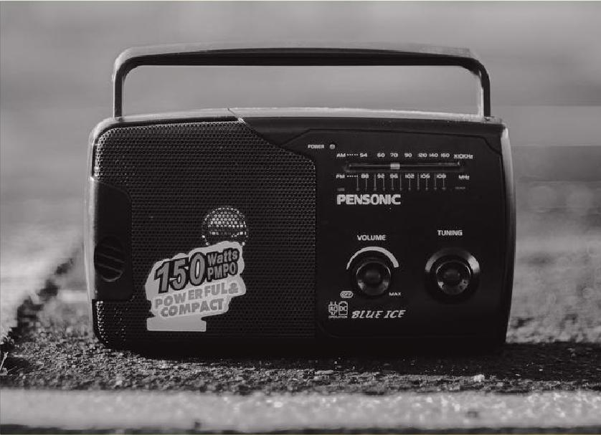
Newsletter
Old Fashioned
Proin aliquam dui ut facilisis
Nam eget sem eu sem aliquet aliquam. Suspendisse at nulla ac sem maximus consequat. Sed dictum in quam bibendum venenatis. Morbi id tincidunt massa, vel rhoncus justo. Suspendisse sed lacus euismod.
Quisque sit amet vulputate magna, vitae varius augue. Maecenas rutrum ligula ligula, at sodales elit sodales sit amet. Suspendisse semper condimentum dui lobortis tempor. Nunc venenatis libero est, ac ultrices massa.
Duis luctus magna ex, vitae fringilla tortor pretium eu. Proin fermentum laoreet ligula in sollicitudin. Morbi sem purus, sodales ac est in, fermentum euismod quam.
Suspendisse
tempor
Maecenas quis congue ex. Ut ac sodales dolor. In ut luctus mauris, sit amet placerat magna. Ut at tortor fringilla, sagittis turpis eget, scelerisque enim. Integer ullamcorper accumsan odio sagittis mattis.

Slide 2

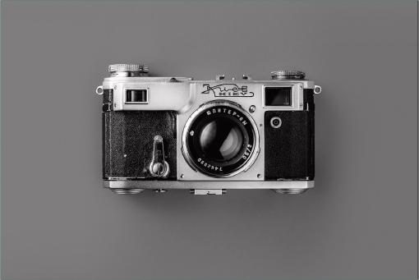
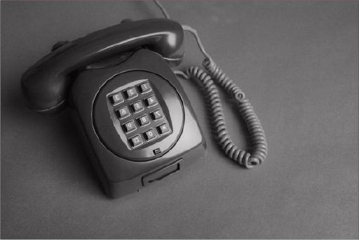
Consectetur
maximus
Integer porttitor mollis pellentesque. Sed tempus dolor risus, vitae malesuada turpis auctor quis. Nunc faucibus nunc odio, a dapibus neque accumsan id.
Nullam est risus
imperdiet et lacus
Quisque libero metus
Cras gravida condimentum odio a sollicitudin. Donec vel tempus ante, in luctus libero. Nullam porta, sem tincidunt porttitor gravida, magna dui ornare neque, quis lacinia est tellus sit amet nibh. Fusce gravida nibh nec lectus aliquam, nec maximus sem vulputate. Suspendisse potenti. Donec porttitor laoreet mauris sed vehicula.
Suspendisse potenti. Donec porttitor laoreet mauris sed vehicula. Quisque scelerisque risus tempus, commodo elit sit amet, egestas urna. Nam rutrum vitae diam nec mattis. Morbi non euismod orci. Etiam sem orci, rutrum quis scelerisque eget, eleifend eu purus. Vivamus massa ex, fringilla eget odio eget, egestas dignissim tortor.
Dolor eu, cursus consectetur massa. Aenean laoreet purus nec egestas viverra. Phasellus non condimentum ex, ac posuere justo. Quisque euismod, neque dapibus eleifend iaculis, tortor purus dapibus tortor, eu sodales tellus neque sed erat. Morbi eget ornare ante.
Phasellus non lorem nec ex dignissim commodo. Curabitur aliquam commodo est non volutpat.

